Slide 1
Clase 2
Asignatura
Temas de literatura cubana actual
Tema 2: La lírica en la literatura de la Revolución
Temática:
De la narrativa a la lírica cubana actual. Caracterización temática y estilística. Escritores representativos

Slide 2
Periodización de la lírica cubana desde inicios de la Revolución hasta la actualidad.
Estudio de autores representativos

Slide 3
Siguiendo un criterio que permita armonizar y conjugar elementos complejos, contradictorios y diversos como lo generacional, cronológico, temático y estilístico, pueden diferenciarse las siguientes promociones poéticas que dan a conocer lo más representativo en la Revolución:
Primera generación poética de la Revolución: integrada por los que conforman la llamada “Generación de los 50”, y comprende a autores nacidos entre 1925 y 1945
Segunda generación poética de la Revolución: denominada generación poética de “El Caimán Barbudo”, que presenta dos promociones visibles: la primera, integrada por autores nacidos entre 1940-1950, y se manifiestan en 1966 cuando comienza a publicarse la revista. Una segunda promoción, visible desde las páginas de esta publicación en los años ’80. La denominada “nueva poesía” incluye a autores nacidos en torno a los ’50
Tercera generación poética de la Revolución: integrada por poetas nacidos entre 1959 y 1975.
Cuarta generación poética de la Revolución: conformada por poetas nacidos con posterioridad a 1975, hoy en plena producción creativa, pero que, realmente, todavía no hay una perspectiva para caracterizar y juzgar con la necesaria cientificidad y justeza su trabajo

Slide 4
Características generales
Primera generación poética de la Revolución.
Llamada “Generación de los años 50” o de los coloquialistas , considerada la primera de la Revolución
El grupo convive con poetas anteriores que poseían una obra significativa creada durante la República, cultivadores de las más diversas tendencias poéticas: prevanguardistas, poetas puros, sociales, trascendentalistas u origenistas, negristas.
Pluralidad temática
Conjugan la tendencia social con la intimista
El tono conversacional, medio privilegiado para expresar la realidad social cubana
Compromiso político
En la difusión y divulgación de la estética del coloquialismo y la obra de los poetas que la cultivaron tiene importancia el hecho de que muchos de ellos ocupan posiciones administrativas de importancia en las editoriales creadas por la Revolución, lo que facilitará la publicación de sus poemario
Autores representativos: José Lezama Lima (1910-1976), Virgilio Piñera (1912-1979), Eugenio Florit (1903-1999), Samuel Feijoó (1914-1992), Fayad Jamís (1930-1988)

Slide 5
Características generales
Denominada generación poética de “El Caimán Barbudo”, existen dos promociones:
Primera promoción: predominio del tono conversacional como corriente consolidada por la Revolución, y medio expresivo privilegiado, para establecer una comunicación más rápida de lo testimoniante, la historia, la cotidianidad. Esto explica la fuerte dosis de ideologización en los años ’60 y ’70, de epicidad e inmediatez y el abandono del hermetismo, el intimismo esteticista y lo introspectivo caracterizador de un sector muy importante de la lírica anterior
Lo anecdótico, vigente en la lírica hasta hoy, la poesía que quiere contar más que cantar, está en la esencia ideotemática y estética de la lírica de la Generación de los años ’50. Cultivan una poesía contenidista, discursiva, prosaísta, que pretende una estrecha comunicación con el receptor, que usa lo intertextual y lo epistolar buscando todo eso
Ello pudiera explicar la fuerte dosis de ideologización en los años ’60 y ’70, de epicidad e inmediatez y el abandono del hermetismo, el intimismo esteticista y lo introspectivo caracterizador de un sector muy importante de la lírica anterior
Autores representativos: Roberto Fernández Retamar (1930-2019), Pablo Armando Fernández (1930-2021), César López (1933-2020), Antón Arrufat (1935-2023), Georgina Herrera (1936-2021)

Slide 6
Segunda promoción: cerca de la década de 1970 comienza a apreciarse cierto estancamiento estilístico, formal
Reaceptación gradual de estrofas clásicas como la décima y el soneto, que habían sido desechadas por la generación anterior o solo cultivada por “repentistas” o poetas cultos como: Francisco Riverón, Raúl Ferrer y Jesús Orta Ruiz, “El Indio Naborí”, este último autor de excelentes registros y con una obra abundante de la cual los textos construidos en décimas
Crecimiento del intimismo dentro del tono conversacional. Este evoluciona desde la inmediatez y el desenfado que lo habían caracterizado en los ’60, hacia un sentido más personal, con apreciables recursos tropológicos en los ‘80
Autores representativos: Miguel Barnet, (1940), Nancy Morejón (1941), Guillermo Rodríguez Rivera (1943), Víctor Casáus (1944), Luis Rogelio Nogueras (1945-1985), Lina de Feria (1946)

Slide 7
Características generales
Tercera generación poética de la Revolución.
Es una etapa en la que se aprecia una interpretación crítica y reflexiva de la circunstancia vital y la realidad coetánea como rasgo caracterizador
La “dispersión estilística”, entendida como ausencia de norma de estilo o diversidad de estilos a la hora de escribir
Es evidente la riqueza y originalidad, rescata el lenguaje metafórico, manifiestan la voluntad de crearse un estilo y legitiman un habla agresiva al conformar la imagen.
Empleo de un discurso poético que se centra en la duda, el desconcierto y la búsqueda de una afirmación individual.
Convicción de que el ser humano y su entorno pueden mejorarse constantemente

Slide 8
Irreverencia y antisolemnidad en el tratamiento de la vida, el destino personal y de los otros
En los poemas de connotación política o histórica se evita lo simplista o superficial y dan su espacio a lo que se ha llamado una “épica de lo cotidiano” , donde incluso las dificultades y complejidades de la vida del cubano son asumidas en función del futuro
Reflexiones profundas sobre la muerte, la vejez, el desencuentro, lo cotidiano. Cuestionamiento del matrimonio, la familia
Presencia de lo intertextual; poesía que dialoga con las peculiaridades de la era tecnológica, la música, el teatro y el cine
Erotismo descarnado, sensual, vía de acercamiento entre palabra y realidad, uso de la ironía.
Elevado número de mujeres incorporadas a la actividad poética de la generación

Slide 9
Gaspar Aguilera Díaz en su prólogo “Un grupo avanza silencioso”, reconoce en esos poetas la existencia de tres tendencias fundamentales:
1.- Renovación de las formas, poesía irreverente, rebelde. Atiende a aspectos caracterizadores de la vida moderna. Se pueden identificar dos líneas:
•Discurso espontáneo y lleno de prosaísmos: Carlos Alfonso (La Habana, 1963), Omar Pérez (La Habana, 1964), Osvaldo Sánchez (La Habana, 1958), Sonia Díaz (Santi Spíritus, 1964), entre otros.
•Discurso más reflexivo, sentencioso: Ramón Fernández-Larrea (Bayamo, 1958), Sigfredo Ariel (Villa Clara, 1962), Xiomara Maura Rodríguez (Las Tunas, 1960), y otros.
2.- Renovación del lirismo coloquial de la generación anterior. Poesía sosegada, menos estridente: Emilio García Montiel (La Habana, 1962), Atilio Caballero (Cienfuegos, 1959), Wendy Guerra (La Habana, 1970) y Mariela Pérez Castro (Camagüey, 1965), y otros.
3.-Búsqueda de la fabulación inmersa en el reino de la imagen y de los mitos: Víctor Fowler (La Habana, 1960), Roberto Méndez (Camagüey, 1958), Antonio José Ponte (Matanzas, 1964), Rita Martín (La Habana, 1963), y otros.

Slide 10

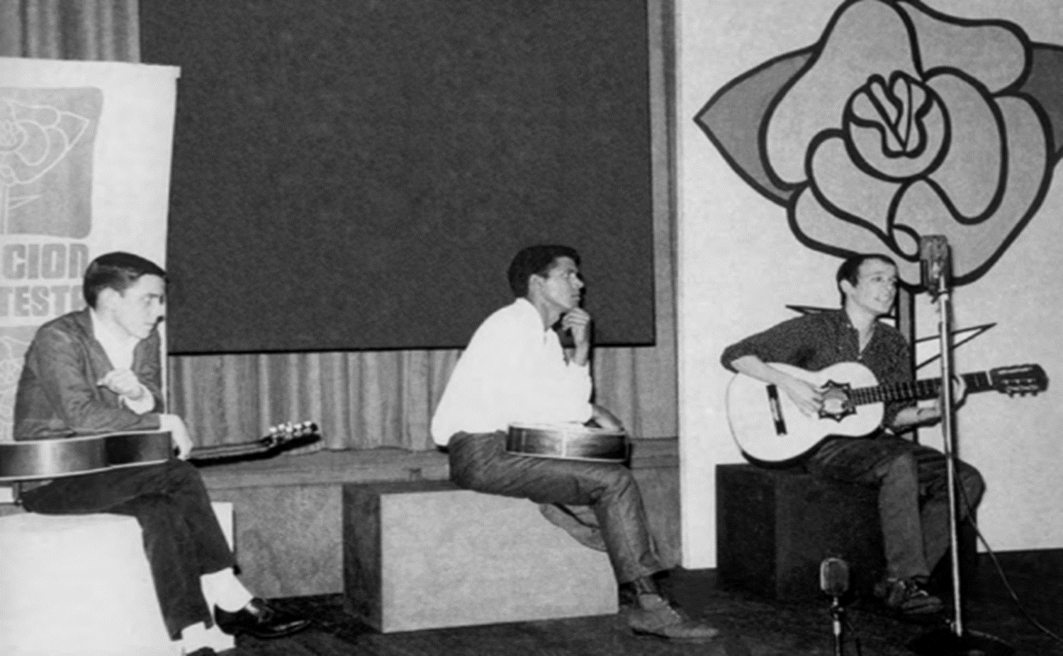
La lírica en el movimiento de la Nueva Trova
La nueva trova cubana es uno de los movimientos artísticos más importantes de la cultura cubana. En su contexto creativo surgieron y desarrollaron otros géneros de la cancionística popular. Principalmente la guitarra es el instrumento en que la voz, el canto y la poesía, encuentran sustentos y entornos tímbricos y armónicos.
Es un fenómeno estético nacido en la segunda mitad de los ´60. Su modo de hacer es intimista y consagrado a los problemas sociales y políticos de Latinoamérica. Sus fundadores fueron: Pablo Milanés, Silvio Rodríguez, Noel Nicola. Con el apoyo de La Casa de las Américas, finalmente quedó consolidado el movimiento, en el que se inserta Eduardo Ramos, Sara González. De vital importancia también son Frank Delgado, Amaury Pérez y Vicente Feliú.

Slide 11
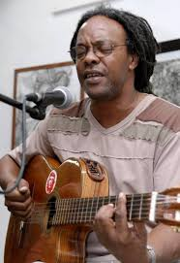
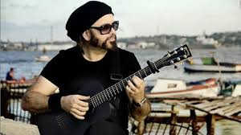
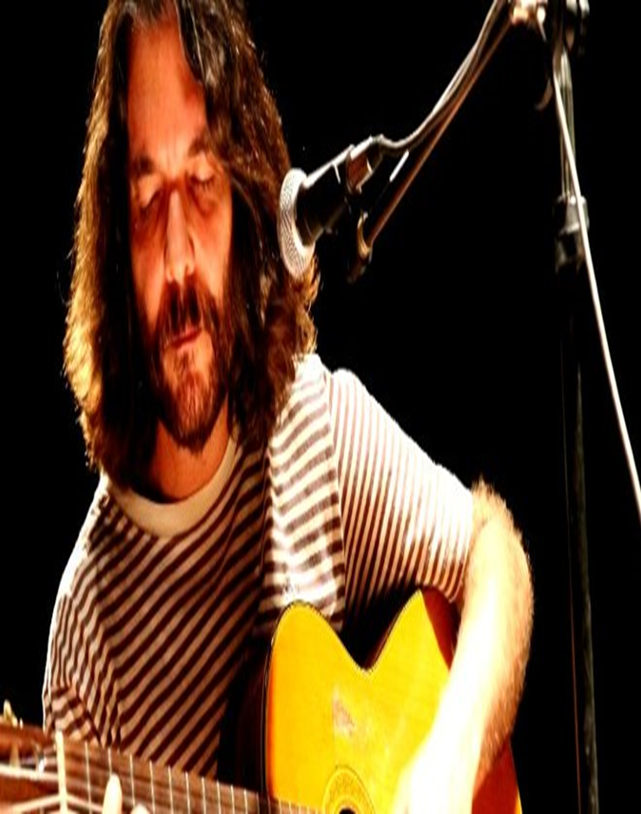
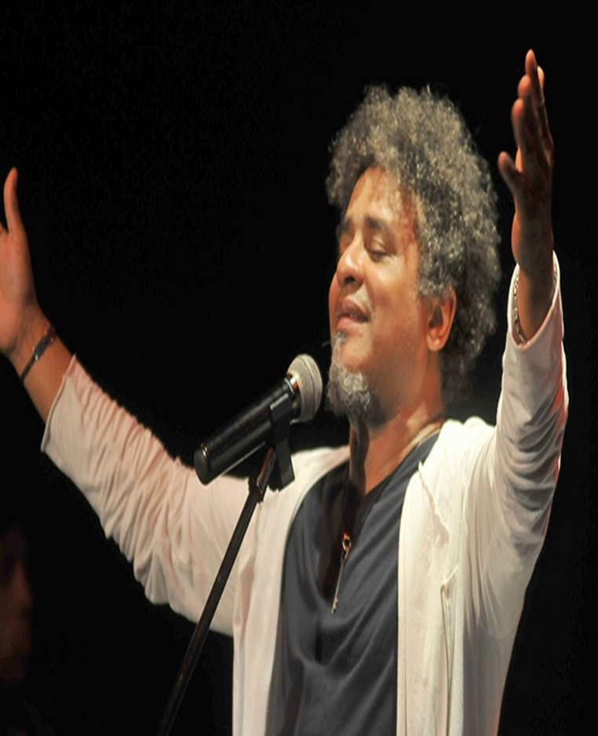
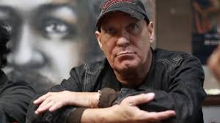
Otra generación: la Novísima Trova o los Topos
Se desarrollaron en la Habana en la década de los 80 y 90. Se destacan en un primer momento: Gerardo Alfonso, Carlos Varela; Santiago Feliú y Polito Ibáñez.
Fueron la continuidad natural de los anteriores y que renovó el panorama musical de la isla con sus aires de rebeldía, urbanidad, juventud y fusión con otros géneros. Como jóvenes, tenían otras inquietudes. Eran más urbanos, respetaban una estética en el texto y en la música.
A partir de la década de los 90 hasta la actualidad, la Nueva Trova le ha abierto sus puertas, sin perder su esencia, a un numeroso grupo de jóvenes que le han incorporado elementos novedosos a sus creaciones, a tono con las tendencias contemporáneas. Entre una extensa lista, se pueden mencionar a: Kelvis Ochoa, Wiliam Vivanco, Raúl Torres, Eduardo Sosa, Tony Ávila y el dúo Buena Fe.

Slide 12
Estudio independiente
1-Después de estudiar las características de la lírica cubana actual:
- Elabore un esquema mediante el cual resuma las características más relevantes sobre el origen y la evolución que aconteció para la producción poética cubana en el proceso de la Revolución.
-Establezca lo que a su juicio serían los elementos análogos y divergentes con la narrativa.
2- Lea el poema que le corresponda. (PREPARASE PARA LEERLO EN CLASE O EN AUDIO)
2.1- Busque significativos datos del autor (es)
2.2-¿De qué trata? ¿A su juicio que sentimientos transmite?
2.3-¿Cuáles serían su tema y mensaje?
2.4-Analice: lenguaje empleado, características de la estrofa (pueden medir una estrofa), los versos, la rima de manera general.
2.5- Extraiga tres recursos expresivos. Nómbrelos y exprese su significado dentro de la obra.
2.6- De acuerdo con la generación a la cual pertenece cada autor, explique las características que presenta esta obra.
2.7- Busque otra obra de ese autor (a) y haga comentarios sobre el tema e ideas que aborda.

